Slide 1

ELM368 C-16 PROJE
Aykut Şahin, Hasan Polat, Dilara Üzünlü
171024034, 171024057, 171024077

Slide 2
Projenin Amacı
Bu projede “F” ve “Z” harflerinin daha önceden kaydedilmiş seslerinden oluşan bir veritabanında kayıtları gerçekleştirilen seslerin giriş olarak kullanılarak bu seslerin kişilerden bağımsız olarak hangi harfe karşılık geldiğinin bulunması amaçlanmıştır.

Slide 3
Kullanılan Yöntemler
Fourier dönüşümü alınarak sinyalin spektrumunun incelenmesi,
Seslerin gürültülerden maksimum şekilde arındırılabilmesi için filtre tasarımı,
Mel-frequency cepstrum(MFCC) kullanılarak güç spektrumunun elde edilerek analizinin yapılması,
Dynamic time warping gibi bir yakınsama algoritması kullanılarak harfin tespit edilmesi,

Slide 4
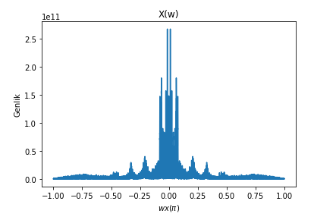
İşaretin FFT spektrumu
Giriş işaretinin frekans uzayında incelemek üzere FFT işlemi yapıldı. Çizdirilen spektrum, gürültülerin azaltılıp sesin bozulmayacağı bir filtre tasarlamak için incelendi.

Slide 5
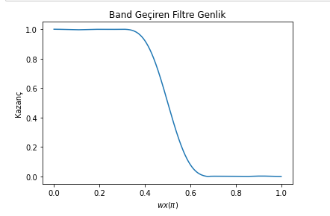
Filtre Tasarımı
Spektrumu incelenen işarette sesin baskın olduğu frekansları geçirip gürültüleri sönümleyen bir filtre tasarlandı.

Slide 6
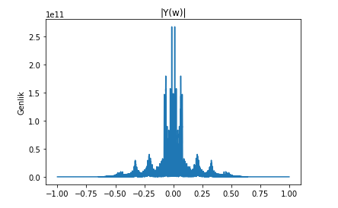
Filtre Çıkışı
X(w) giriş spektrumu, Y(w) çıkış spektrumu olmak üzere filtrenin etkisi görülmektedir.

Slide 7
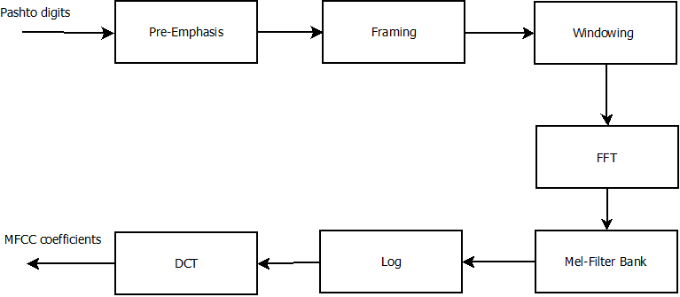
MFCC(Mel-Frequency Cepstral Coefficients)
Mel frekans kepstral katsayıları (MFCC) MFCC, konuşma tanımada en çok kullanılan özniteliklerden biridir. MFCC, algı temelli sesi temsil eden özniteliklerdir. Mel frekans kepstral katsayıları (MFCC) öznitelik çıkarımının basamakları şekilde gösterilmiştir. [2]

Slide 8

MFCC Formülleri
$mel\left(f\right)=2595\log_{10}{(1+(\frac{f}{700}))}$ (Denklem 1)
$c_{y}\left(n\right)=u_{n}+\sum_{K=0}^{K−1}{\begin{aligned}\left(logY_{k}\right)∗\cos\left(\left(2∗k+1\right)n∗\frac{π}{2∗K}\right) \\ \end{aligned}} (Denklem 2)$
$u_{n}=sqrt\left(K\right);n=0 \left(Denklem 3\right)$
$u_{n}=sqrt\left(2∗K\right);n>0 \left(Denklem 4\right)$

Slide 9
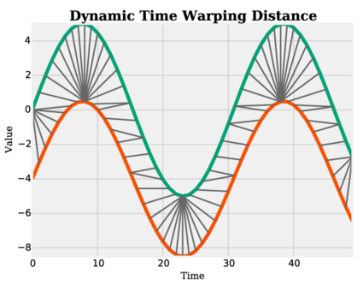
DTW(Dynamic Time Warping)
Dinamik zamanda bükme olarak ifade edebileceğimiz bu algoritma temel olarak zaman ekseninde değişen iki farklı dizinin benzerliğini ölçmektedir. İki farklı dizinin birbirlerine olan uzaklıkları bu algoritma sayesinde hesaplanmaktadır. [1]

Slide 10
Sözde Kod
Input: x - lenght of .wav file
y - data values of .wav file
Output: yn - output data values
Xw = fft(y)
Yw = Xw*Hw
//Hw,frequency response of the bandstop filter.
yn = ifft(Yw)
yn_mfcc1 = mfcc(yn)
//yn_mfcc2...
//yn_mfcc3...
...
//test_mfcc is going to be compared with mfcc of database files
yn_dtw[1] = dtw(test_mfcc,yn_mfcc1)
//yn_dtw[2] ...
//yn_dtw[3] ...
...
for i {
getMinValue(yn_dtw[i])
}
//if minvalue indice is between 1-9, result is f.
//else result is z.
if(i<10)
print Result is f
else
print Result is z

Slide 11
Deney Sonuçları
Bu deneyde veritabanımızda olan ‘f’ seslerinden biri giriş olarak alınıp bu ses veritabanındaki tüm sesler ile karşılaştırıldı. Sonuçlarda görüldüğü üzere on sekiz ses dosyasından biri ile tamamen aynı bulundu ve farkı sayısal değer olarak sıfır bulundu. Eşleşen ses dosyasının hangi harf olduğuna göre bulunan sonuçları ekrana bastırıldı.

Slide 12
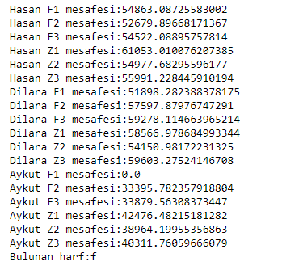
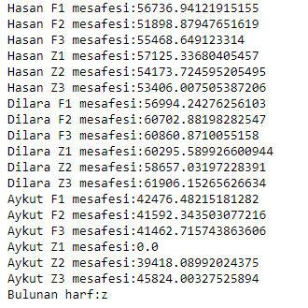
Deney sonuçlarının çıktıları
aykut_f1.wav
aykut_z1.wav

Slide 13
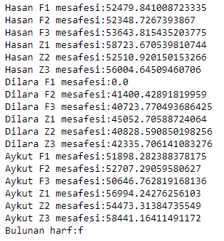
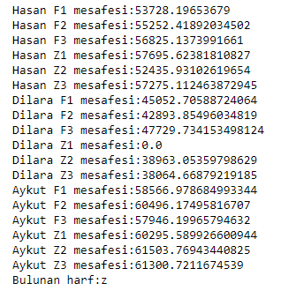
Deney sonuçlarının çıktıları
dilara_f1.wav
dilara_z1.wav

Slide 14
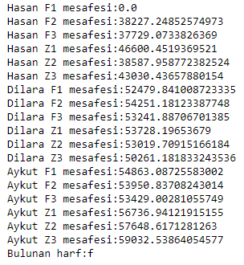
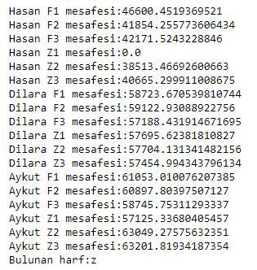
Deney sonuçlarının çıktıları
hasan_f1.wav
hasan_z1.wav

Slide 15
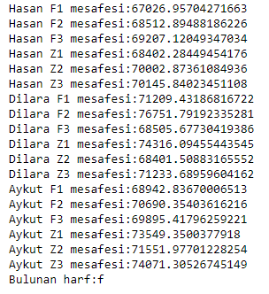
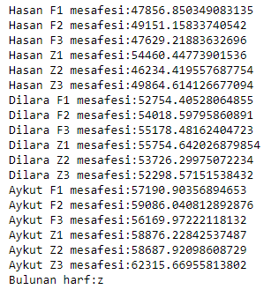
Deney sonuçlarının çıktıları
external_f1.wav
external_z1.wav

Slide 16
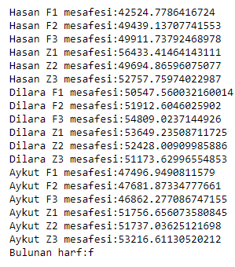
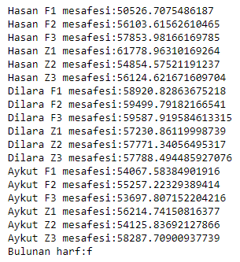
Deney sonuçlarının çıktıları
external2_f1.wav
external2_z1.wav

Slide 17
Kaynaklar
[1] https://www.researchgate.net/figure/Euclidean-Distance-and-Dynamic-Time-Warping-Distance-The-latter-applies-an-elastic_fig5_283458699
[2] https://www.researchgate.net/figure/Block-diagram-of-MFCC_fig2_318412739

